Slide 1
Da Prática à Modelagem Estocástica
Validação Cruzada de um Protocolo R-UDP Go-Back-N entre Emulação e Simulação de Eventos Discretos
Anthony Irlan Marques Luz
PPGCC — Universidade Federal do Piauí (UFPI) | Picos–PI
Redes de Computadores · Fase 2 · 2025
🔗 github.com/PLACEHOLDER-REPOSITORIO ▶ youtube.com/PLACEHOLDER-VIDEO

Slide 2
Agenda
1
1. Motivação e contribuições
2
2. Sistema real: Docker + tc/netem + GBN
3
3. Modelo estocástico de eventos discretos (SimPy)
4
4. Calibração e convergência estatística
5
5. As 10 tarefas de validação
6
6. Discussão: teoria vs. prática de rede
7
7. Conclusão e trabalhos futuros

Slide 3
1. Motivação
Por que modelar R-UDP com eventos discretos?

Slide 4
Motivação e Pergunta Central
Questão de pesquisa
Um modelo estocástico parcimonioso — sem fatores de ajuste — consegue reproduzir o comportamento real de um protocolo R-UDP GBN sobre uma faixa de 200× nos tempos de transferência?
▸ Confiabilidade pode ser implementada sobre UDP (R-UDP) em espaço de usuário
▸ Isso expõe diretamente os mecanismos GBN: janela, timeout, retransmissão
▸ Medições em Docker/tc-netem proveem linha de base empírica confiável
▸ Simulador validado → explorar pontos não medidos sem novos experimentos

Slide 5
Quatro Contribuições Principais
①
Motor GBN de eventos discretos em SimPy
Tempo e retransmissões emergem da dinâmica de eventos — sem equações fechadas ad hoc
②
Calibração em faixa de 200×
Erro entre 1,0% e 7,4% ao longo de 0,67 s a 145 s; análise por IC bootstrap
③
10 tarefas de validação
Cada tarefa confrontada com limite analítico: teto janela/RTT, BDP, lei 1/(1−p)
④
Diagnóstico das discrepâncias
Identifica onde a teoria estocástica diverge da prática e por quê

Slide 6
2. Sistema Real
Protocolo R-UDP GBN + Docker + tc/netem

Slide 7
Arquitetura do Sistema Real
Infraestrutura
▸ Dois contêineres Ubuntu 22.04 em rede bridge isolada
▸ tc/netem injeta perda e atraso no egress do cliente
▸ Protocolo implementado em Python sobre raw UDP
▸ Integridade verificada por checksum MD5 fim-a-fim
Diagrama simplificado
┌─────────────┐ ┌─────────────┐ │ CLIENTE │──DATA──▶│ SERVIDOR │ │ (sender) │◀──ACK───│ (receiver) │ └─────────────┘ └─────────────┘ │ │ tc/netem │ (perda + atraso) │ │_________Docker_______|
Arquivo de teste: 1 MiB = 256 blocos × 4 096 bytes

Slide 8
Protocolo Go-Back-N: Parâmetros
Cabeçalho
16 bytes: tipo, seq, ack, janela, comprimento, CRC-16
Janela
N = 8 pacotes em voo simultâneos
Timeout
0,5 s fixo — retransmite toda a janela a partir da base
Arquivo
1 MiB, 256 blocos de 4 096 bytes

Slide 9
Fragmentação IP → Perda Efetiva por Bloco
Fragmentação IP → Perda Efetiva por Bloco
▸ Cada datagrama DATA = 4 112 bytes > MTU Ethernet (1 500 bytes)
▸ → fragmentado em 3 pacotes IP pelo sistema operacional
▸ netem descarta cada pacote IP com probabilidade p (independente)
▸ Um bloco é entregue só se todos os 3 fragmentos sobreviverem
Conversão de perda
Cenário
p bruta
pef
A
0 %
0,0 %
B
10 %
27,1 %
pef = 1 − (1 − p)³
C
20 %
48,8 %
p = probabilidade netem por pacote IP

Slide 10
Cenários e Linha de Base Empírica
Parâmetros de rede (tc/netem)
Cen.
Perda bruta
Atraso μ
RTT = 2μ
p_ef
A
0 %
10 ms
20 ms
0,0 %
B
10 %
50 ms
100 ms
27,1 %
C
20 %
100 ms
200 ms
48,8 %
Faixa de 200× no tempo de transferência: de 0,67 s (A) a 144,6 s (C)
▸ Cenário A: sem perda — transferência rápida, 1× overhead
▸ Cenário C: p_ef = 48,8% — overhead de 8,4×, quase 2,5 min

Slide 11
Cenários e Linha de Base Empírica
Medições reais (média n=10)
Cen.
Tempo (s)
Vazão (KB/s)
Retx
Overhead
A
0,676
1 515
0,0
1,0×
B
53,165
19,5
91,1
3,8×
C
144,613
7,1
238,5
8,4×
Faixa de 200× no tempo de transferência: de 0,67 s (A) a 144,6 s (C)

Slide 12
3. Modelo Estocástico
Simulação de Eventos Discretos com SimPy

Slide 13
Por que Simulação de Eventos Discretos?
Vantagens para GBN
▸ Estado muda apenas em instantes de eventos agendados
▸ Relógio avança direto de evento a evento → eficiente
▸ Captura sobreposição de pacotes em voo dentro da janela
▸ ACKs cumulativos e cascatas de timeout emergem naturalmente
▸ Sem aproximação por rodadas síncronas, sem fatores empíricos
Três classes de eventos
📦
Chegada de DATA
bloco recebido pelo servidor
✓
Chegada de ACK
janela avança, timer reinicia
⏰
Disparo de timer
retransmissão a partir da base
SimPy

Slide 14
Modelo de Canal: Atraso + Perda
Atraso unidirecional
Perda por bloco (Bernoulli)
D ~ 𝒩(μ, σ²) RTT = 2μ
P(perda) = pef
▸ μ = atraso médio do cenário (10 / 50 / 100 ms)
▸ σ = jitter (avaliado em D7)
▸ Amostras negativas truncadas em 0
▸ Ordem preservada no enlace (anti-reordenação)
▸ Descarte independente por bloco
▸ pef = 1 − (1−p)³ (fragmentação IP)
▸ ACKs: entregues com confiabilidade
▸ Simplificação discutida na Seção 5
Os dois processos são independentes entre si — o modelo não captura correlação entre perda e atraso nem perda de ACKs. Essas simplificações são analisadas na discussão.

Slide 15
Motor Go-Back-N Orientado a Eventos
1
Emissor preenche janela
Envia até N blocos em paralelo, agendando chegada no receptor
2
Aguarda o primeiro evento
ACK que avança a base OU disparo do timer (timeout = 0,5 s)
3
ACK recebido
Base da janela avança; timer é reiniciado; novos blocos preenchem a janela
4
Timer expirou
Retransmite todos os blocos a partir da base — comportamento clássico GBN
5
Fim
Todos os 256 blocos confirmados → transferência encerrada

Slide 16
Mapeamento Real → Simulado & TDD
Parâmetros diretos do sistema real
Desenvolvimento Guiado por Testes
Janela N:
8
✓ 51 testes unitários
Timeout:
0,5 s
✓ Taxa de perda empírica ≈ p_ef
Bloco:
4 096 bytes
✓ 256 blocos entregues íntegros
Blocos:
256 por arquivo
✓ 0 retransmissões sem perda
RTT:
20 / 100 / 200 ms
✓ RTT simulado ≈ 2μ configurado
p_ef:
0 / 27,1 / 48,8 %
✓ Sementes fixas → reprodutível
Ajustes:
NENHUM

Slide 17
4. Calibração
Simulador vs. sistema real em 3 cenários

Slide 18
Resultados de Calibração (30 repetições)
IC 95% por bootstrap percentílico (efron 1993)
Cen.
Real (s)
Sim. (s)
IC 95% (s)
Erro
Retx R/S
Real no IC?
A
0,676
0,669
[0,668 ; 0,671]
−1,0 %
0,0 / 0,0
não
B
53,165
57,088
[55,197 ; 58,942]
+7,4 %
91,1 / 98,0
não
C
144,613
148,788
[144,046 ; 153,388]
+2,9 %
238,5 / 245,6
sim
Faixa de ~200× no tempo de transferência coberta com erro < 7,5%

Slide 19
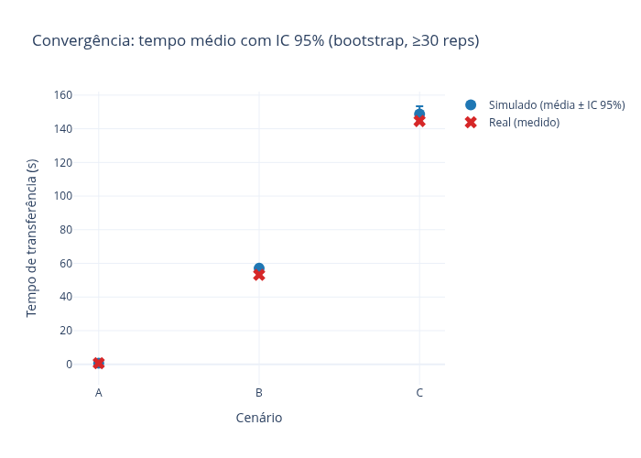
Convergência Estatística: IC Bootstrap 95%
Cenário C: valor real DENTRO do IC. Cenários A e B: viés sistemático pequeno — analisado na Seção 6.

Slide 20
Análise dos Erros Residuais
Cenário A (−1,0%)
Simulador mais rápido — omite custos fixos de handshake, scheduling de sockets e encerramento. Esses efeitos dominam em transferências sub-segundo.
Cenário B (+7,4%)
Maior viés: perda intermediária amplifica efeitos de segunda ordem como correlação de perdas, comportamento real de ACKs e distribuição empírica do atraso.
Cenário C (+2,9%)
Perda severa → cascatas de timeout dominam o comportamento tanto no modelo quanto no sistema real → menor influência dos efeitos de segunda ordem.
Conclusão parcial: o modelo é parcimonioso e sem ajuste — os erros são informativos, não aleatórios.

Slide 21
5. As 10 Tarefas de Validação
Cada tarefa confrontada com um limite analítico

Slide 22
Mapa das 10 Tarefas
D1
Modelagem de atraso Normal
D2
Perda Bernoulli vs. tc/netem
canal + calibração
canal + calibração
D3
Simulação de timeout e retransmissão
D4
Curva de vazão 1–100 MB
motor + calibração
→ slide seguinte
D5
Sensibilidade ao tamanho da janela N
D6
Validação de RTT
→ slide seguinte
mapeamento + calibração
D7
Impacto do jitter
D8
Estresse com 25% de perda bruta
→ slide seguinte
→ slide seguinte
D9
Eficiência DADOS/ACK
D10
Convergência estatística IC 95%
→ slide seguinte
→ slide anterior

Slide 23
D1 + D2 + D3: Canal, Perda e Timeout (Calibração)
▸ D1 — Atraso Normal: RTT simulado = 2μ configurado em todos os cenários (verificado por testes unitários)
▸ D2 — Perda Bernoulli: taxa empírica do canal ≈ pef; pef confirmada contra medições reais de fragmentação
▸ D3 — Timeout/retransmissão: sem perda → 0 retransmissões ✓; com perda → contagens próximas das medições reais
Essas três tarefas são implicitamente validadas pela calibração: erro 1–7% em faixa de 200× só é possível se atraso, perda e timeout estiverem corretos.

Slide 24
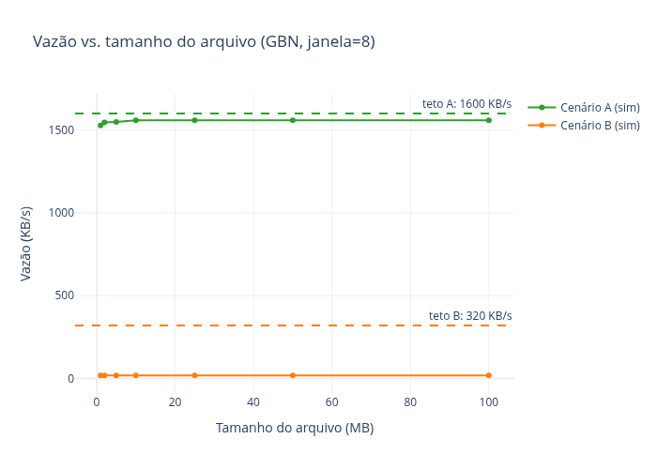
D4: Curva de Vazão — 1 a 100 MB
Interpretação
▸ Teto teórico: S_max = N·L/RTT
▸ Cenário A: satura em ≈97% do teto de 1 600 KB/s
▸ Real: 1 515 KB/s — compatível ✓
▸ Cenário B: perda domina → estabiliza em ≈19 KB/s
▸ Teto nominal B = 320 KB/s, mas GBN desperdiça janelas
▸ Curva sobe com o arquivo: custo fixo diluído

Slide 25
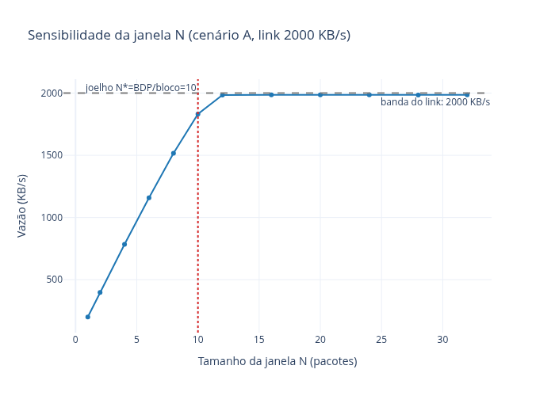
D5: Sensibilidade ao Tamanho da Janela N
Produto Banda-Atraso (BDP)
▸ Gargalo explícito: B = 2 000 KB/s
▸ BDP = B·RTT = 2000×0,02 = 40 KB
▸ N* = BDP/L = 40 KB / 4 KB = 10
▸ Joelho medido: N = 12 (95% de S_max)
▸ Compatível com a previsão analítica ✓
▸ Acima de N* → saturação na banda do enlace
▸ Abaixo de N* → crescimento quase linear

Slide 26
D6: Validação de RTT
RTT no modelo = RTT medido
▸ Parâmetro RTT configurado diretamente como 2μ nos três cenários
▸ Medições reais por tcpdump: 20 ms (A), 100 ms (B), 200 ms (C)
▸ Simulador usa os mesmos valores → validação por construção
▸ Testes unitários verificam que a média dos atrasos amostrados ≈ μ configurado
Qual a importância do RTT para o GBN?
O RTT é o denominador do teto de vazão: S_max = N·L/RTT. Um RTT errado em 10% causa erro de 10% na previsão de vazão. Por isso o mapeamento direto (sem ajuste) é fundamental.

Slide 27
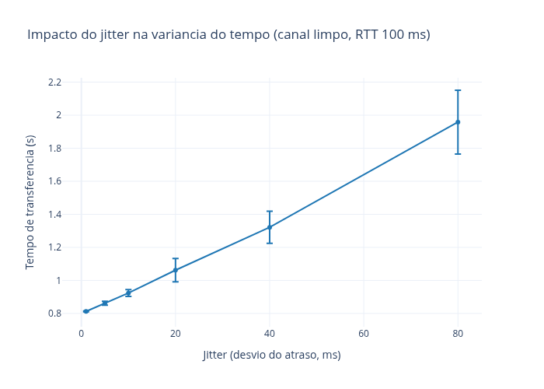
D7: Impacto do Jitter na Transferência
Resultado
▸ σ variado de 1 a 80 ms; sem perdas; RTT = 100 ms
▸ Dispersão: de 0,002 s (σ=1) a 0,19 s (σ=80)
▸ Média também cresce: 0,81 s → 1,96 s
▸ Por quê a média sobe?
▸ → Ordem preservada no enlace
▸ → Fim de rodada ≡ maior atraso da janela
▸ → E[max] cresce com σ
▸ Jitter eleva tanto variância quanto tendência central

Slide 28
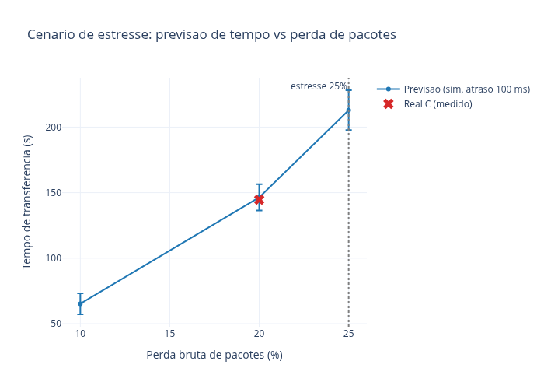
D8: Cenário de Estresse — 25% de Perda Bruta
Extrapolação validada
▸ p_bruta = 25% → p_ef = 1−(0,75)³ = 57,8%
▸ Atraso = 100 ms (igual ao cenário C)
▸ Ancoragem: cenário C (20%) → 146 s vs. 144,6 s real ✓
▸ Previsão para 25%: ≈ 213 s
▸ IC 95%: [207 ; 218] s
▸ Aumento de ≈47% em relação ao cenário C
▸ Tendência monotônica mantida ✓

Slide 29
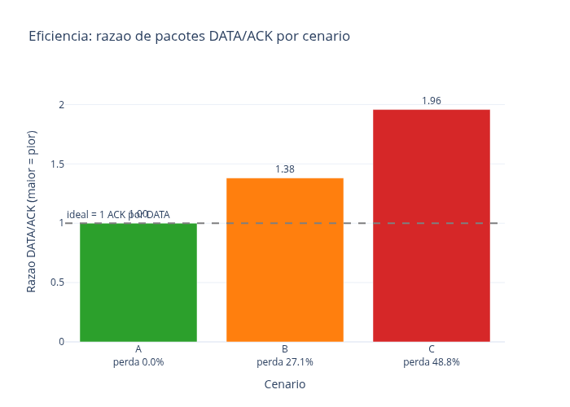
D9: Eficiência DADOS/ACK pela Lei 1/(1−p_ef)
Resultados
▸ Lei analítica: DADOS/ACK = 1/(1−pef)
▸ Cen. A: simulado 1,00 vs. analítico 1,000 ✓
▸ Cen. B: simulado 1,38 vs. analítico 1,372 ✓
▸ Cen. C: simulado 1,96 vs. analítico 1,953 ✓
▸ Degradação monotônica com a perda
▸ Validação interna do motor instrumentado

Slide 30
Panorama: As 10 Tarefas
D1
Atraso Normal
D2
Perda Bernoulli
✓ RTT ≈ 2μ em todos os cenários
✓ taxa empírica ≈ p_ef; p_ef ≈ real
D3
Timeout/retransmissão
D4
Curva de vazão
✓ 0 retx sem perda; compatível com real
✓ A satura em 97% teto; B limitado por perda
D5
Sensibilidade janela
D6
Validação RTT
✓ joelho em N=12; BDP prevê N*=10
✓ mapeamento direto; validado por construção
D7
Jitter
D8
Estresse 25%
✓ dispersão e média crescem com σ
✓ previsão 213 s compatível com tendência
D9
Eficiência DADOS/ACK
D10
Convergência IC
✓ segue lei 1/(1−p_ef) com < 0,5% de erro
✓ C coberto; A e B com viés sistemático

Slide 31
6. Discussão
Teoria estocástica vs. prática de rede

Slide 32
O que o Modelo Captura Bem
Concordâncias
▸ Tempo de transferência em faixa de 200× com erro < 7,5%
▸ Contagens de retransmissão próximas das medições reais
▸ Vazão e eficiência compatíveis com limites analíticos independentes
▸ Todos os 10 experimentos consistentes com propriedades esperadas do protocolo
▸ Mesma estrutura para calibração, varreduras e extrapolação — sem re-ajuste
Unidade metodológica: tempo e retransmissões emergem da mesma dinâmica de eventos em todos os experimentos.

Slide 33
Limitações e Discrepâncias
Viés no cenário B (+7,4%)
Perda moderada amplifica correlação de perdas, distribuição real do atraso e dinâmica dos ACKs — não modelados
Aceleração no cenário A (−1,0%)
Custos fixos de handshake, encerramento e escalonamento omitidos — relevantes apenas em transferências < 1 s
Perda de ACKs não modelada
GBN cumulativo atenua o impacto, mas pode distorcer a contagem de retransmissões em perda assimétrica
Perda Bernoulli i.i.d.
Ignora correlação em rajada; modelo Gilbert-Elliott seria mais fiel a certos enlaces reais

Slide 34
7. Conclusão
Resultados e próximos passos

Slide 35
Conclusão
▸ Modelo parcimonioso e sem fatores de ajuste reproduz o sistema real em faixa de 200×
▸ Erros relativos entre 1,0% e 7,4%; cenário de alta perda coberto por IC bootstrap 95%
▸ 10 tarefas de validação satisfeitas — consistentes com limites analíticos independentes
▸ Resíduos são informativos: localizam onde teoria estocástica diverge da prática
Um modelo estocástico de eventos discretos pode aproximar o comportamento de um protocolo R-UDP GBN real — dentro dos limites das simplificações adotadas.

Slide 36
Trabalhos Futuros
1
Selective Repeat
Implementar SR e comparar goodput com GBN sob diferentes regimes de perda
2
Perda de ACKs
Modelar explicitamente e avaliar impacto em cenários de perda assimétrica
3
Perda correlacionada
Substituir Bernoulli por Gilbert-Elliott e testar hipótese do viés no cenário B
4
Distribuição empírica do atraso
Ajustar a distribuição de atraso à lei real produzida pelo tc/netem
5
Calibração multiponto
Testes pareados ou de equivalência para validação estatística mais abrangente

Slide 37
Obrigado!
Anthony Irlan Marques Luz · marquesanthony62@gmail.com
PPGCC — UFPI · Redes de Computadores · Fase 2
🔗 https://github.com/Anth0nYM/redes-de-computadores-dccmapi

